Slide 1
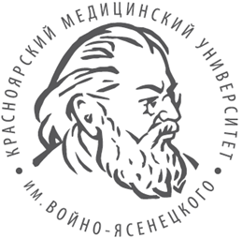
ФГБОУ ВО «Красноярский государственный медицинский университет им. проф. В.Ф. Войно-Ясенецкого» Министерства здравоохранения Российской Федерации
Кафедра управления и экономики здравоохранения ИПО
МЕТОД СИНЕКТИКИ: ПРИМЕРЫ, ПРЕИМУЩЕСТВА И НЕДОСТАТКИ
Выполнил: студент 413 группы лечебного факультета:
Кушинов Н. С.

Slide 2
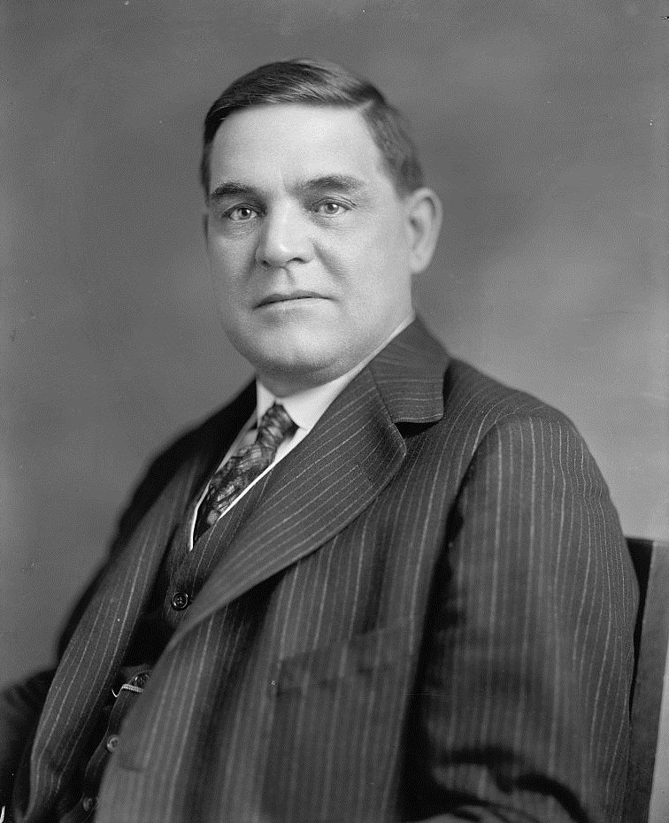
КОГДА И КАК ПОЯВИЛСЯ МЕТОД
Метод синектики появился в середине прошлого столетия. Тогда изобретатель и исследователь мышления Уильям Гордон и его коллега Джордж Принс сделали открытие. Они выяснили, что групповое и индивидуальное творчество похожи. Это стало толчком к созданию в 1952 году исследовательской группы (Кембридж). Она занималась изучением и усовершенствованием интересного метода под названием синектика. Это слово отображает его суть. В переводе с греческого оно обозначает соединение нескольких разнородных элементов.

Slide 3
Примером эффективности синектического штурма называют сотрудничество Гордона с компанией Kellogg — производителем чипсов Pringles. Возникла проблема с упаковкой. Нужно сделать ее компактной и удобной. Но как? Используя метод синектики, Гордон сравнил чипсы в упаковке с собранными в пакеты опавшими листьями. Сухие занимают больший объем, чем влажные. Последние эластичнее и мягче, благодаря чему компактнее укладываются в пакеты и мешки. По мнению изобретателя, так стоит поступить и с чипсами. Он предложил смачивать картофельную муку, используемую для их изготовления. Результат налицо. В начале 60-х годов Уильям Гордон издал книгу «Синектика: развитие творческого воображения». А чуть позже основал компанию Synectics Inc, специализирующуюся на обучении креативному мышлению.

Slide 4
КАК РАБОТАЕТ МЕТОД СИНЕКТИКИ
Как сказано выше, суть метода синектики заключается в поиске аналогий. Они бывают 4 видов:
1.Прямые. Это похожие черты объектов, используемые при решении одинаковых задач. Сюда относится схожесть природных данных или технических характеристик. Представьте, что перед вами стоит задание усовершенствовать процесс покраски мебели. Но вы не знаете, как лучше это сделать. Проведите аналогию с окрашиванием других предметов. Пусть это будет, к примеру, бумага. Или же задумайтесь об окраске цветов и животных.

Slide 5
2.Символические. В обычных вещах нужно видеть метафоры и парадоксы. Здесь синектика предлагает посмотреть на привычное с необычного ракурса. Аналогия такого типа часто используется в искусстве. Нередко появляется она и в повседневной жизни. Взять хотя бы знакомые всем фразы «живой мертвец» или «без вины виноватый».
3.Личные. Попробуйте отождествить себя с изучаемым явлением или объектом. Наденьте на себя его функции и характеристики. Это поможет изменить взгляд на вещи. Поначалу такие аналогии покажутся нелепыми и даже бессмысленными. Однако это возможность увидеть новые грани, стороны предмета. Такая аналогия требует богатой фантазии и развитого воображения.

Slide 6
4.Фантастические. В случае с этой аналогией можно проявлять всю фантазию. Представьте объект в самых фантастических или даже нереальных условиях. Пусть он будет свободен от физических законов. Побудьте писателем-фантастом. Возможно, в этот момент вы увидите, как решить проблему без привязки к существующей реальности.

Slide 7
ЭТАПЫ СИНЕКТИЧЕСКОГО РЕШЕНИЯ
1.Для начала выделяют проблему. Ее не знает никто из участников. Информация доступна только руководителю. Она не разглашается не случайно. Если человек знает все заранее, ему сложно переключиться с привычного способа решения задач на творческий, креативный. Проблема освещается в общем виде.
2.На 2 этапе проблему делят на части. Самые сложные разделяются на мелкие.
3.Участники группы изучают вопрос, анализируют детали, делают выводы. Для этого они используют полученную ранее информацию.
4.Теперь пришло время подбора аналогий и метафор. В синектике это способ понять суть проблемы, рассмотреть ее изнутри.
5.Следующий этап – изучение проблемы с необычного ракурса.
6.Участникам предстоит рассказать, как они поняли ситуацию. Здесь вновь в игру вступают аналогии.
7.Самую подходящую аналогию отождествляют с поставленной задачей. В результате снимаются любые ограничения, раздвигаются рамки.
8.Этот этап предполагает поиск решений. Участникам группы нужно найти подходящий вариант, высказать идеи по поводу него. После решение проецируется на проблему.

Slide 8
ПРИМЕР ПРИМЕНЕНИЯ СИНЕКТИКИ ДЛЯ ПОИСКА РЕШЕНИЙ
Один из примеров приведен выше. Создатель методики воплотил ее в жизнь, работая с компанией, производящей чипсы «Pringles».
Есть и другой пример. Представьте литейный завод. На одном из этапов производства происходит пескоструйная очистка готовых изделий. Проблема в том, что песок попадает в полости деталей. На его удаление тратится много времени. К тому же, это дополнительные расходы. Инженеры искали способ сделать так, чтобы песчинки очищали металл, но при этом не оставались в изделии.
Специалисты провели аналогию со льдом. При таянии он исчезает. Почему бы не применить эту особенность в случае и с производством деталей? Было принято решение вместо песка использовать частицы сухого льда. Они эффективно очищали металл, а после, превращаясь в газ, испарялись.

Slide 9
ПРЕИМУЩЕСТВА И НЕДОСТАТКИ СИНЕКТИКИ
Метод синектики, который относится к технике мозгового штурма, имеет ряд достоинств. Вот некоторые из них:
1.Результативность. Правильно собранная синектическая группа и нестандартный подход работают быстрее других техник решения поставленных задач.
2.Процесс поиска решений проходит максимально эффективно. Синектика предполагает использование сразу всех типов мышления. Каждый участник максимально раскрывает потенциал. Другие методы не могут похвастаться такими достижениями.
3.Коллектив постоянно развивается. Он не только решает бессчетное количество задач. Каждый участник группы получает опыт, учится чему-то новому, находит общий язык с коллегами. Это благоприятно сказывается на работе компании.
4.Уменьшаются посторонние затраты и случайные факторы. Во время классического мозгового штурма много времени уходит на перечисление вариантов решения проблемы. При синектике участники группы критикуют высказывания друг друга. В итоге находят реальные, применимые в данной ситуации решения, а не перечисляют все, что приходит в голову.
Несмотря на неоспоримые преимущества, у метода синектики есть и некоторые недостатки:
1.Продолжительное обучение. Участникам синектической группы нужно пройти специальное обучение. Это семинары, онлайн курсы, тренинги. Сюда входит и чтение соответствующей литературы. В любом случае процесс займет немало времени.
2.В группу стоит набирать только квалифицированных специалистов. Они должны быть мотивированы, иметь лояльное отношение к компании и желание участвовать в обсуждениях.
3.Еще одним недостатком считается отрыв от производства. Группе нужны разнопрофильные специалисты. Их отсутствие на месте снижает эффективность работы компании.

Slide 10
ЗАКЛЮЧЕНИЕ
Метод синектики – возможность принимать нестандартные решения путем перенесения опыта из одной сферы в другую. В процессе работы не ограничивайте фантазию. Вам придется предлагать неожиданные и даже абсурдные варианты решения задач. Поначалу такая практика кажется нелепой. Но примеры говорят о ее эффективности. Вспомните хотя бы упаковку чипсов «Pringles».

Slide 11
Спасибо за внимание!

